Slide 1
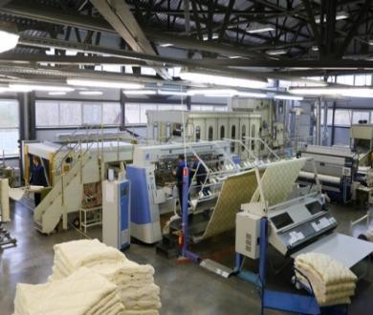
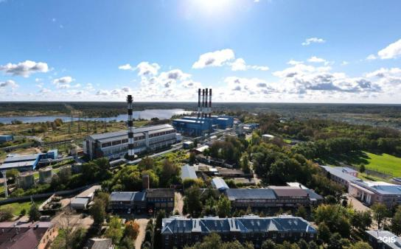
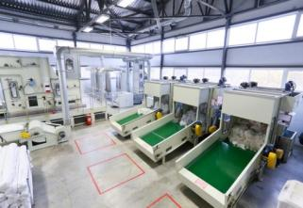
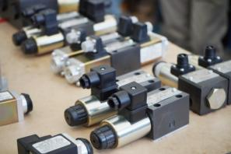
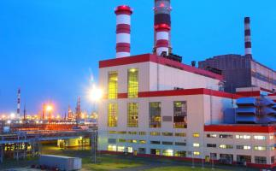
Администрация Комсомольского
муниципального района Ивановской области
ИНВЕСТИЦИОННЫЙ ПРОФИЛЬ
КОМСОМОЛЬСКИЙ МУНИЦИПАЛЬНЫЙ РАЙОН ИВАНОВСКОЙ ОБЛАСТИ
ИНВЕСТИЦИОННЫЙ ПРОФИЛЬ КОМСОМОЛЬСКОГО МУНИЦИПАЛЬНОГО РАЙОНА ИВАНОВСКОЙ ОБЛАСТИ

Slide 2
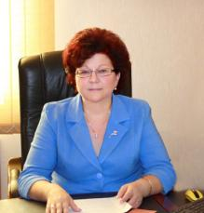
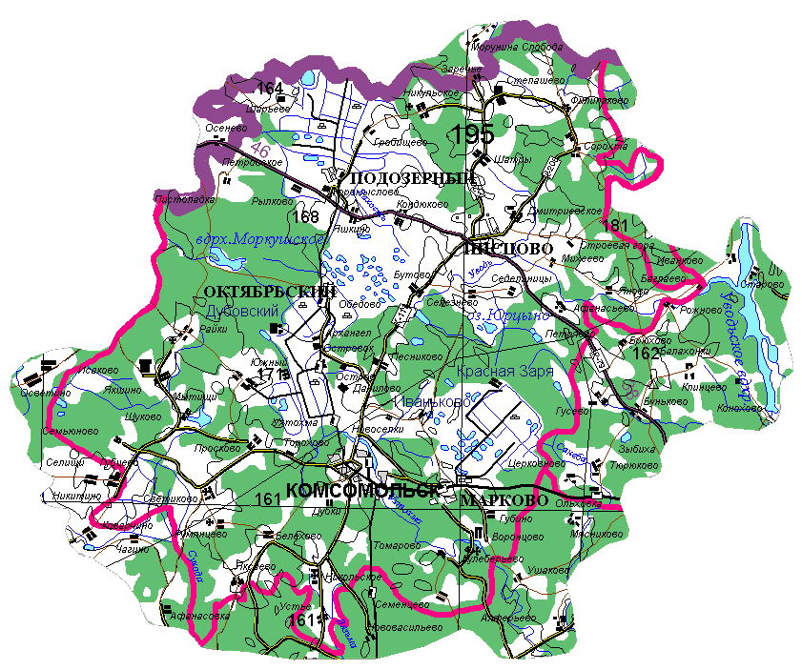
ОБЩАЯ ХАРАКТЕРИСТИКА
Комсомольского муниципального района
Официальный сайт Администрации
Комсомольского муниципального района-
https://adminkoms37.gosuslugi.ru
телефон: 8 (49352) 4-11-78
факс: 8 (49352) 4-11-78 Глава Комсомольского
муниципального района
Бузулуцкая
Ольга Валентиновна
В состав Комсомольского муниципального района
входит 5 поселений, всего 114 населенных пунктов
Население 01.01.2024 г.: 19537 человек
Площадь территории – 119,986 тыс.га,
в тои числе в городской черте – 0,646 тыс.га
ИНВЕСТИЦИОННЫЙ ПРОФИЛЬ КОМСОМОЛЬСКОГО МУНИЦИПАЛЬНОГО РАЙОНА ИВАНОВСКОЙ ОБЛАСТИ

Slide 3
РЕСУРСЫ КОМСОМОЛЬСКОГО МУНИЦИПАЛЬНОГО РАЙОНА
КЛИМАТ
МЕСТОРОЖДЕНИЯ И ПРОЯВЛЕНИЯ
умеренно-континентальный
> 11 млн. тонн
средняя температура:
в январе -13℃, в июле + 20℃
Месторождение
сапропеля и торфа
Торф используют в качестве удобрения, топлива и сырья, сапропель используют в сельском хозяйстве и медицине
запасы песчаного гравийного материала
используют в строительстве
в среднем по году
9 дней в месяц идёт дождь
ЛЕСА И ПОЧВЫ
ЗЕМЛИ
общая площадь 119,986 тыс. га
смешанные породы
Почвы
-преобладают грунты суглинистые, супесчаные, местами глинистые и песчаные подходят для лесопосадки и выращивания картофеля
-значительно распространены торфяно-болотные почвы подходят для ведения лесных хозяйств
земли сельскохозяйственных угодий
42,43 тыс. га
спелые породы
лесные земли 48,024 тыс. га
ИНВЕСТИЦИОННЫЙ ПРОФИЛЬ КОМСОМОЛЬСКОГО МУНИЦИПАЛЬНОГО РАЙОНА ИВАНОВСКОЙ ОБЛАСТИ

Slide 4
ЭКОНОМИКА КОМСОМОЛЬСКОГО МУНИЦИПАЛЬНОГО РАЙОНА
Промышленность
ЗНАЧИМЫЕ ПРОМЫШЛЕННЫЕ ПРЕДПРИЯТИЯ КОМСОМОЛЬСКОГО МУНИЦИПАЛЬНОГО РАЙОНА
НАИМЕНОВАНИЕ КОМПАНИИ | СФЕРА ДЕЯТЕЛЬНОСТИ | ВЫРУЧКА млн. руб. | РАБОЧИЕ чел.
ООО ПКП «ЭДС» | Производство прочего электрического оборудования | 191,8 | 85
ООО «Магнит» | Производство электрической распределительной и регулирующей аппаратуры | 20,5 | 14
ООО «Иваклетка» | Производство текстильных тканей | 1,9 | 17
ООО «Силтекс» | Производство готовых текстильных изделий, кроме одежды | 80,5 | 14
ООО Торговый Дом «Анталия» | Производство прочих текстильных изделий | 118,0 | 32
ООО «Кродис» | Производство спецодежды | 25,3 | 21
ООО «Компания Мариша» | Производство трикотажной или вязанной одежды для детей младшего возраста, спортивной или прочей одежды, аксессуаров и деталей одежды | 24,9 | 36
ООО «Эстарпом» | Производство прочих вязанных и трикотажных изделий, не включенных в другие группировки | 1,5 | 6
ООО «Гидроагрегат» | Производство гидравлических и пневматических силовых установок и двигателей | 11,9 | 13
ООО «Нова» | Производство готовых текстильных изделий, кроме одежды | 6,0 | 24
ИНВЕСТИЦИОННЫЙ ПРОФИЛЬ КОМСОМОЛЬСКОГО МУНИЦИПАЛЬНОГО РАЙОНА ИВАНОВСКОЙ ОБЛАСТИ

Slide 5
СЕЛЬСКОЕ ХОЗЯЙСТВО
Агропромышленный комплекс района представлен 23 сельскохозяйственными предприятиями различных форм собственности, площадь земель сельскохозяйственного назначения которых составляет 16,04 тыс.га.
КРУПНЫЕ СЕЛЬХОЗПРЕДПРИЯТИЯ КОМСОМОЛЬСКОГО МУНИЦИПАЛЬНОГО РАЙОНА
НАИМЕНОВАНИЕ КОМПАНИИ | СФЕРА ДЕЯТЕЛЬНОСТИ | ВЫРУЧКА млн. руб. | РАБОЧИЕ чел.
СПК «Подозерский» | Разведение молочного крупного рогатого скота, производство сырого молока | 71,6 | 77
СПК «Никольское» | Выращивание зерновых и зернобобовых культур | 14,9 | 18
ООО «Бычок-1» | Разведение племенного молочного крупного рогатого скота | 45,1 | 19
ООО «Прогресс» | Разведение молочного крупного рогатого скота, производство сырого молока | 12,0 | 10
ООО АП «Возрождение» | Животноводство | 18,7 | 15
ООО «Нива Морозов и Ко» | Смешанное сельское хозяйство | 17,9 | 16
ИНВЕСТИЦИОННЫЙ ПРОФИЛЬ КОМСОМОЛЬСКОГО МУНИЦИПАЛЬНОГО РАЙОНА ИВАНОВСКОЙ ОБЛАСТИ

Slide 6
МАЛЫЙ И СРЕДНИЙ БИЗНЕС
КОМСОМОЛЬСКОГО МУНИЦИПАЛЬНОГО РАЙОНА
Отраслевая структура малого
и среднего бизнеса
Вид экономической деятельности | Структура, %
Сельское хозяйство, охота, рыболовство и рыбоводство | 15,2%
Обрабатывающие производство | 26,6%
Строительство | 8,9%
Торговля оптовая и розничная; ремонт автотранспортных средств и мотоциклов | 22,8%
Транспортировка и хранение | 2,5%
Деятельность гостиниц и предприятий общественного питания | 3,8%
Деятельность по операциям с недвижимым имуществом | 8,9%
Прочие | 11,3%
*к 2021 году
ИНВЕСТИЦИОННЫЙ ПРОФИЛЬ КОМСОМОЛЬСКОГО МУНИЦИПАЛЬНОГО РАЙОНА ИВАНОВСКОЙ ОБЛАСТИ

Slide 7
ЗАНЯТОСТЬ И ДОХОДЫ НАСЕЛЕНИЯ
КОМСОМОЛЬСКОГО МУНИЦИПАЛЬНОГО РАЙОНА
СРЕДНЕМЕСЯЧНАЯ ЗАРАБОТНАЯ ПЛАТА РАБОТНИКОВ
КРУПНЫЙ БИЗНЕС – 90 717 руб.
МАЛЫЙ И МИКРО БИЗНЕС – 25 380 руб.
ТЕМП РОСТА
КРУПНЫЙ БИЗНЕС – 95,7%
МАЛЫЙ И МИКРО БИЗНЕС – 122,7 %
ОБЪЕМ ОТГРУЖЕННОЙ ПРОДУКЦИИ КРУПНЫМИ И СРЕДНИМИ ПРЕДПРИЯТИЯМИ, МЛН.РУБ.
2022 г.- 1 733,5 млн.руб
2023 г.- 2 131,9 млн. руб.
ПОКАЗАТЕЛИ | ЕД. ИЗМ | 2022 ГОД | 2023 ГОД
среднемесячная заработная плата одного работающего по полному кругу предприятий | руб. | 40 823,5 | 46 664,9
 | % | 111,9* | 114,3*
*к 2021 году
СРЕДНЕМЕСЯЧНАЯ ЗАРАБОТНАЯ ПЛАТА РАБОТНИКОВ
ПО ОТРАСЛЯМ В 2023 ГОДУ
Обеспечение электрической энергией, газом и паром; кондиционирование воздуха – 78 150,6 руб.
Государственное управление и обеспечение военной безопасности; социальное обеспечение – 53 341, 2 руб.
Водоснабжение, водоотведение, организация сбора и утилизации отходов, деятельность по ликвидации загрязнений – 41 540,6 руб.
Обрабатывающие производство – 17 507,1 руб.
0,7%
75
чел.
регистрируемая безработица
безработные граждане*
показатели по Комсомольскому муниципальному району на 01.01.2024
показатели по Комсомольскому муниципальному району на 01.01.2024
ИНВЕСТИЦИОННЫЙ ПРОФИЛЬ КОМСОМОЛЬСКОГО МУНИЦИПАЛЬНОГО РАЙОНА ИВАНОВСКОЙ ОБЛАСТИ

Slide 8
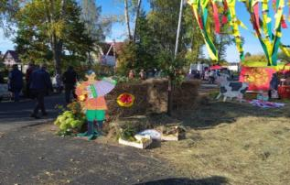
ЭКОНОМИКА КОМСОМОЛЬСКОГО МУНИЦИПАЛЬНОГО РАЙОНА
ТОРГОВЛЯ
Стационарная торговыя сеть насчитывает 106 торговых объектов. Предприятий общественного питания 9 единиц на 277 посадочных мест. Объектов бытового обслуживания населения 47 единиц.
В целях повышения качества и безопасности продукции и услуг, совершенствования ярмарочно-выставочной деятельности сельскохозяйственной продукции, а также с целью наиболее полного удовлетворения покупательского спроса и продвижение товаров отечественного товаропроизводителя в 1 полугодии 2023 г. на территории района были проведены следующие ярмарки:
1 июля 2023 года на территории района был проведен – фестиваль
«Подозерская клубника», где приняли участие порядка 90 участников.
Было реализовано более 6 т. клубники
Гости закупились не только свежей клубникой, но и различной продукцией из ягоды.
24 сентября 2023 года успешно прошла «Миловская» сельскохозяйственная
ярмарка на территории города Комсомольска, где была организована торговля
овощной продукцией и картофелем местных товаропроизводителей
по доступным для потребителей ценам.
ИНВЕСТИЦИОННЫЙ ПРОФИЛЬ КОМСОМОЛЬСКОГО МУНИЦИПАЛЬНОГО РАЙОНА ИВАНОВСКОЙ ОБЛАСТИ

Slide 9
ИНФРАСТРУКТУРА КОМСОМОЛЬСКОГО
МУНИЦИПАЛЬНОГО РАЙОНА
ОБЩАЯ ПРОТЯЖЕННОСТЬ ДОРОГ 469,32 км:
188,15 км – ОБЛАСТНЫЕ ДОРОГИ;
281,167 км –ДОРОГИ МЕСТНОГО ЗНАЧЕНИЯ
АВТОТРАНСПОРТ
Комсомольск-Иваново-56 км.
Комсомольск-Ярославль-91 км.
Комсомольск-Москва-313 км.
Комсомольский муниципальный район
автомобильные дороги – 281,167 км.
с твердым покрытием (%) – 44,8
соответствуют нормам (%) -74,2
Наличие автобусных маршрутов:
Междугородние:
г.Комсомольск-г.Тейково
г.Комсомольск-г.Иваново
Межобластных нет
Внутренние маршруты:
г. Комсомольск - с.Марково - с.Кулеберьево
г. Комсомольск - д.Иваньково - д.Данилово
г. Комсомольск - с.Светиково - с.Мытищи
г. Комсомольск - д.Губцево
г. Комсомольск - с.Никольское - д.Яксаево - д.Устье
г. Комсомольск - с.Писцово - с.Сорохта- д.Степашево
г. Комсомольск - д.Яново
ТРАНСПОРТ
Наименование | ФИО | Контакты
МУП «РЫНОК» (пассажирские перевозки) | Директор – Крылова Т.В. | 8(49352)4-11-90
ООО «Экспресс – Лидер» (пассажирские перевозки) | Генеральный директор – Куликов Д.Н. | 8-930-365-03-03
ИНВЕСТИЦИОННЫЙ ПРОФИЛЬ КОМСОМОЛЬСКОГО МУНИЦИПАЛЬНОГО РАЙОНАИВАНОВСКОЙ ОБЛАСТИ

Slide 10
СОЦИАЛЬНАЯ ИНФРАСТРУКТУРА
КОМСОМОЛЬСКОГО МУНИЦИПАЛЬНОГО РАЙОНА
ОБРАЗОВАНИЕ
ЗДРАВОХРАНЕНИЕ
СПОРТ
КУЛЬТУРА И ИСКУССТВО
7 учреждений
650 учащихся
12
стационарных
коек
14
спортзалов
16
клубных учреждений
дошкольного образования
3 учреждения
1176 учащихся
14
фельдшерско-акушерских пунктов
16 библиотек
дополнительного
образования
32
плоских спортивных
сооружений
8 учреждений
1368 учащихся
5
амбулаторно-поликлинических учреждений
3
общественных музея
школьного образования
1
стационарных учреждений
6
памятных знаков
5
туристических маршрутов
*уровень балансового износа зданий
**заполняемость учреждений
ИНВЕСТИЦИОННЫЙ ПРОФИЛЬ КОМСОМОЛЬСКОГО МУНИЦИПАЛЬНОГО РАЙОНА ИВАНОВСКОЙ ОБЛАСТИ

Slide 11
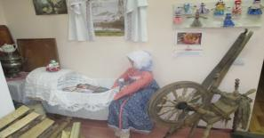
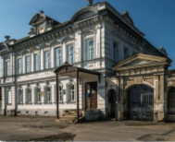
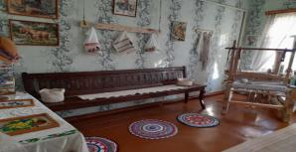
СЕЛО ПИСЦОВО КОМСОМОЛЬСКОГО МУНИЦИПАЛЬНОГО РАЙОНА «ОБЩЕСТВЕННЫЙ КРАЕВЕДЧЕСКИЙ МУЗЕЙ»
МУЗЕЙ «ОТРАДА» (посвященный русской женщине купеческого сословия) в с.Писцово
2 565 человек
ОБЩЕСТВЕННЫЙ КРАЕВЕДЧЕСКИЙ МУЗЕЙ В С,ПИСЦОВО
посетило музей в 2023 г.
282
экскурсии
из них — 52 пешеходных, более — 230 выездных
проведено в 2023 г.
3 350
человек
индивидуальных посетителей — 2 515 человек
обслужено экскурсиями
география туристов
Иваново
Ярославль
ИНВЕСТИЦИОННЫЙ ПРОФИЛЬ КОМСОМОЛЬСКОГО МУНИЦИПАЛЬНОГО РАЙОНА

Slide 12
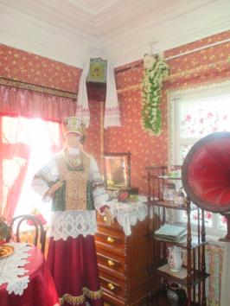
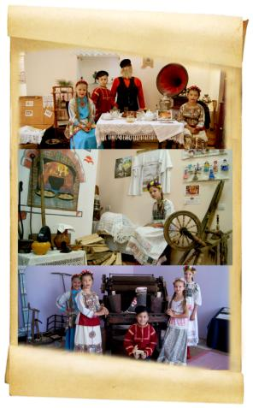
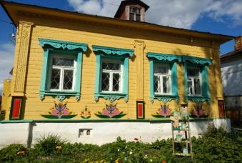
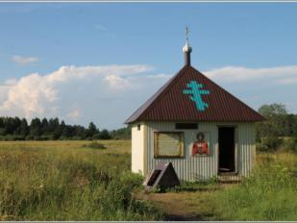
ТУРИСТИЧЕСКИЕ МАРШРУТЫ В КОМСОМОЛЬСКОМ МУНИЦИПАЛЬНОМ РАЙОНЕ
ОРГАНИЗОВАНЫ ТУРИСТИЧЕСКИЕ
ПЕШЕХОДНЫЕ и АВТОМОБИЛЬНЫЕ МАРШРУТЫ
1
Туристический маршрут: Иваново-село Седельницы –
село Писцово, посещение села Седельницы святого
источника «Неупивая чаша», общественного музея
«Отрада», храмового комплекса села Писцово «Святой
Троицы»
2
пешеходный маршрут по древнему селу Писцово.
«
ИНВЕСТИЦИОННЫЙ ПРОФИЛЬ КОМСОМОЛЬСКОГО МУНИЦИПАЛЬНОГО РАЙОНА ИВАНОВСКОЙ ОБЛАСТИ

Slide 13
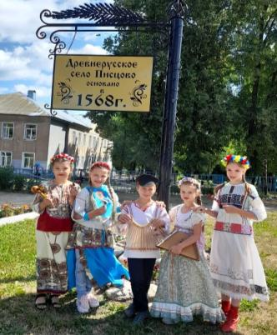
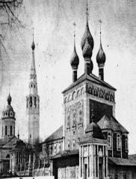
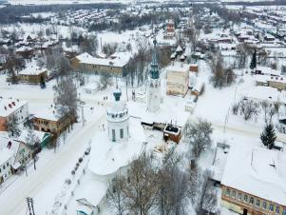
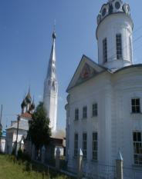
ЗНАКОВЫЕ СОБЫТИЯ В КОМСОМОЛЬСКОМ
МУНИЦИПАЛЬНОМ РАЙОНЕ
ХРАМ «СВЯТОЙ ТРОИЦЫ» с.ПИСЦОВО
ХРАМ «РОЖДЕСТВА
ПРЕСВЯТОЙ БОГОРОДИЦЫ» с.ПИСЦОВО
ХРАМ «РОЖДЕСТВА
ПРЕСВЯТОЙ БОГОРОДИЦЫ»
с ПИСЦОВО
455 летние с. Писцово (в 2023 году)
фестиваль «Писцовский край мастеров»
ПЛАНИРУЕТСЯ
Строительство и благоустройство автомобильного моста на реке Чёрная с.Писцово
проведение масштабных праздничных мероприятий для жителей
*Юбилейные даты 2022 года
ИНВЕСТИЦИОННЫЙ ПРОФИЛЬ КОМСОМОЛЬСКОГО МУНИЦИПАЛЬНОГО РАЙОНА ИВАНОВСКОЙ ОБЛАСТИ

Slide 14
ПОЗИЦИЯ ПРЕДПРИНИМАТЕЛЕЙ КОМСОМОЛЬСКОГО МУНИЦИПАЛЬНОГО РАЙОНА
ВЫВОД
Инвестиционный климат требует улучшений
ОСНОВНЫЕ ТРУДНОСТИ
при реализации инвестиционных проектов
Сложности с оформлением документов (Большое количество документов и требуемых разрешений)
Финансовые трудности (Необходимость использования заемных средств для развития бизнеса)
Трудности с созданием/модернизацией инженерной инфраструктуры
ГЛАВНАЯ ПРИЧИНА
по которой компании не реализуют инвестиционные проекты
Ограничено возможность реализации инвестиционных проектов за счёт собственных средств, сложность с привлечением заемных средств
ПРОЧИЕ ВЫВОДЫ
Текущих мер государственной поддержки недостаточно
Необходимо развивать дорожно-транспортную инфраструктуру
Необходимо развивать бизнес-инфраструктуру
*На основании опроса предпринимателей МО
ИНВЕСТИЦИОННЫЙ ПРОФИЛЬ КОМСОМОЛЬСКОГО МУНИЦИПАЛЬНОГО РАЙОНА ИВАНОВСКОЙ ОБЛАСТИ

Slide 15
КЛЮЧЕВЫЕ ФАКТОРЫ И РИСКИ РАЗВИТИЯ КОМСОМОЛЬСКОГО МУНИЦИПАЛЬНОГО РАЙОНА
СИЛЬНЫЕ СТОРОНЫ
СЛАБЫЕ СТОРОНЫ
Развитие отрасли обрабатывающих производств за счёт реализации инвестиционных проектов на предприятиях Комсомольского муниципального района
Развитие отрасли сельского хозяйства на территории Комсомольского муниципального района
Отсутствие инвестиционных проектов в отраслях:
1.Водоснабжение, водоотведение
2.Транспортировка и хранения
ВОЗМОЖНОСТИ
УГРОЗЫ
Рост спроса на услуги транспортировки и хранения
Дальнейшее развитие отраслей сельского хозяйства за счёт вовлечение в оборот неиспользуемых земель сельскохозяйственного назначения
Ремонт сетей теплоснабжения, водоснабжение и водоотведения
Сложности с привлечением инвесторов (Конкуренция с соседними районами)
Особое внимание со стороны государства на компании в части влияния их деятельности на экологию
ИНВЕСТИЦИОННЫЙ ПРОФИЛЬ КОМСОМОЛЬСКОГО МУНИЦИПАЛЬНОГО РАЙОНА ИВАНОВСКОЙ ОБЛАСТИ

Slide 16
СПЕЦИАЛИЗАЦИЯ И ТРЕНДЫ РАЗВИТИЯ КОМСОМОЛЬСКОГО МУНИЦИПАЛЬНОГО РАЙОНА
СПЕЦИАЛИЗАЦИЯ
ТРЕНД
ЭФФЕКТЫ
РЕЗУЛЬТАТЫ
ОБРАБАТЫВАЮЩЕЕ ПРОИЗВОДСТВО
производство текстильных изделий
следование концепции устойчивого развития
формирование имиджа социально-ответственной компании
рост объёмов производства и доходов
усиление позиции местных предприятий
создание новых рабочих мест
ОБРАБАТЫВАЮЩЕЕ ПРОИЗВОДСТВО
производство электрического оборудования
программы комплексного импортозамещения
повышение технологичности производства и функциональности оборудования и машин
рост объёмов производства и доходов
усиление позиции местных предприятий
ИНВЕСТИЦИОННЫЙ ПРОФИЛЬ КОМСОМОЛЬСКОГО МУНИЦИПАЛЬНОГО РАЙОА ИВАНОВСКОЙ ОБЛАСТИ

Slide 17
СВОБОДНЫЕ ИНВЕСТИЦИОННЫЕ ПЛОЩАДКИ
133
125
Зелёные площадки
ИНВЕСТИЦИОННЫХ ПЛОЩАДОК
8
Коричневые площадки
ТАРИФЫ
 | с 01.01.2024 г. по 30.06.2024 г. |  | с 01.07.2024 г. по 31.12.2024 г.
ХОЛОДНАЯ ВОДА (руб./куб.м.)
Комсомольское городское поселение |  | 51,88 | 58,00
Писцовское сельское поселение |  | 59,42 | 70,0
Новоусадебское сельское поселение |  | 133,95 | 204,0
Марковское сельское поселение |  | 133,95 | 204,0
Октябрьское сельское поселение |  | 71,13 | 100,0
Подозерское сельское поселение |  | 58,66 | 73,00
ВОДООТВЕДЕНИЕ (руб./куб.м.)
Комсомольское городское поселение |  | 112,,0 | 112,0
Писцовское сельское поселение |  | 97,02 | 130,0
Новоусадебское сельское поселение |  | 48,75 | 65,0
Октябрьское сельское поселение |  | 50,0 | 50,0
Подозерское сельское поселение |  | 43,5 | 48,0
Ознакомиться с подробной информацией о площадках, точках подключения, ресурсных мощностях, транспортной и инженерной инфраструктуре можно на сайте Комсомольского муниципального района (https://adminkoms37.gosuslugi.ru/deyatelnost/napravleniya-deyatelnosti/ekonomika-i-biznes/informatsiya-dlya-investora/)
Ознакомиться с реестром муниципального имущества в районе можно на сайте Комсомольского муниципального района (https://adminkoms37.gosuslugi.ru/deyatelnost/napravleniya-deyatelnosti/biznes-predprinimatelstvo/imuschestvennaya-podderzhka-subektov-malogo-i-srednego/)
ИНВЕСТИЦИОННЫЙ ПРОФИЛЬ КОМСОМОЛЬСКОГО МУНИЦИПАЛЬНОГО РАЙОНА ИВАНОВСКОЙ ОБЛАСТИ

Slide 18
ДИАГНОСТИЧЕСКАЯ КАРТА МО ПО РАБОТЕ С ИНВЕСТОРАМИ И МЕХАНИЗМ РАБОТЬI С НИМИ
КАК ЕСТЬ
КАК ДОЛЖНО БЫТЬ
ИНФОРМИРОВАНИЕ ИНВЕСТОРОВ И ПРЕДПРИНИМАТЕЛЕИ
Сайт администрации, регулярная коммуникация с предпринимателями (рассылки на почты предпринимателей, звонки, ежегодные встречи)
Сайт администрации, статьи на сайтах для инвесторов и предпринимателей, регулярная коммуникация: с предпринимателями (почтовая рассылка, звонки, общий чат администрации с предпринимателями)
РАСПРЕДЕЛЕНИЕ ПЛОЩАДОК
Не всегда достаточно инвесторов для проведения тендерной процедуры
Привлечение инвесторов для распределения площадок через тендерную процедуру
ИНФРАСТРУКТУРА
НА ИНВЕСТИЦИОННЫХ ПЛОЩАДКАХ
Создание инфраструктуры по запросу инвестора
Создание инженерной и транспортной инфраструктуры
до прихода инвестора на объект с целью экономии времени
РАБОТА С ИНВЕСТОРАМИ
БЕЗ ИНВЕСТИЦИОННОГО ПЛАНА
Проводятся переговоры и осмотр инвестиционных площадок по запросу инвестора
Создание проектной команды, которая составляет инвестиционные планы и выводит проекты на площадки
РЕШЕНИЕ И УСКОРЕНИЕ РАССМОТРЕНИЯ АДМИНИСТРАТИВНЫХ ВОПРОСОВ
Личное сопровождение и контроль инвестиционным уполномоченным каждого крупного проекта на всех стадиях его реализации
Личное сопровождение и контроль инвестиционным уполномоченным каждого крупного проекта на всех стадиях его реализации
РАБОТА С ПОТЕНЦИАЛЬНЫМИ ИНВЕСТОРАМИ
Подготовка к возможному приходу инвесторов, при возникновении интереса с их стороны
Подготовка к возможному приходу инвесторов, создание информационно-аналитических буклетов, сохранение контактов потенциальных инвесторов, составления списка для дальнейшей регулярной коммуникации
РАБОТА С РЕАЛИЗОВАННЫМИ ПРОЕКТАМИ НА ИНВЕСТИЦИОННЫХ ПЛОЩАДКАХ
Регулярная обратная связь и помощь
с дальнейшим развитием в случае необходимости
Регулярная обратная связь и помощь
с дальнейшим развитием в случае необходимости
ИНВЕСТИЦИОННЫЙ ПРОФИЛЬ КОМСОМОЛЬСКОГО МУНИЦИПАЛЬНОГО РАЙОНА ИВАНОВСКОЙ ОБЛАСТИ

Slide 19
МЕРЫ ГОСУДАРСТВЕННОЙ ПОДДЕРЖКИ
МОЙ БИЗНЕС 37
https://мойбизнес37.рф/
АНО «Агентство по привлечению инвестиций в Ивановскую область»
https://invest-ivanovo.ru/agenstvo/
Российский Союз промышленников и предпринимателей
https://rspp.ru/
АНО «ЦЕНТР РАЗВИТИЯ ПРЕДПРИНИМАТЕЛЬСТВА И ПОДДЕРЖКИ ЭКСПОРТА ИВАНОВСКОЙ ОБЛАСТИ»
https://www.exportcenter.ru/
«АО «Корпорация «МСП» – федеральная корпорация по поддержки малого и среднего предпринимательства
https://corpmsp.ru/
Уполномоченный по защите прав предпринимателей в Ивановской области
https://ombudsmanbiz.ivanovoobl.ru/
Фонд содействия развитию малых форм предприятий в научно-технической сфере
https://fasie.ru/
Департамент экономического развития и торговли Ивановской области
https://derit.ivanovoobl.ru/
ОГКУ «КОМСОМОЛЬСКИЙ ЦЕНТР ЗАНЯТОСТИ НАСЕЛЕНИЯ»
https://zan.ivanovoobl.ru/
ООО «ИНЖИНИРИНГОВЫЙ ЦЕНТР ТЕКСТИЛЬНОЙ И ЛЕГКОЙ ПРОМЫШЛЕННОСТИ»
http://ecenter-tlp.ru/
ИНВЕСТИЦИОННЫЙ ПРОФИЛЬ КОМСОМОЛЬСКОГО МУНИЦИПАЛЬНОГО РАЙОНА ИВАНОВСКОЙ ОБЛАСТИ

Slide 20
ПРЕДЛОЖЕНИЯ ПО КОРРЕКТИРОВКЕ МЕР
ФИНАНСОВОЙ И ОРГАНИЗАЦИОННОЙ
ПОДДЕРЖКИ ПРОЕКТОВ
АКТИВНАЯ ИНФОРМАЦИОННАЯ И КОНСУЛЬТАЦИОННАЯ ПОДДЕРЖКА ПРЕДПРИНИМАТЕЛЕЙ
УМЕНЬШЕНИЕ КОЛИЧЕСТВА
И СРОКОВ ПРОЦЕДУР,
НЕОБХОДИМЫХ
ДЛЯ ПОЛУЧЕНИЯ
ИНВЕСТИЦИОННОЙ
ПЛОЩАДКИ
СОЗДАНИЕ ПРОЕКТНОГО
ОФИСА, КОТОРЫЙ БУДЕТ
ЗАНИМАТЬСЯ ОЦЕНКОЙ И ПРОРАБОТКОЙ
ИНВЕСТИЦИОННЫХ
ПРОЕКТОВ
УМЕНЬШЕНИЕ КОЛИЧЕСТВА БЮРОКРАТИЧЕСКИХ ПРОЦЕДУР ДЛЯ ПОЛУЧЕНИЯ МЕР ПОДДЕРЖКИ
ПЕРЕНОС ПРОЦЕДУР В ЭЛЕКТРОННЫЙ ВИД ДЛЯ СОКРАЩЕНИЯ ВРЕМЕННЫХ ИЗДЕРЖЕК
СНИЖЕНИЕ НАЛОГОВЫХ СТАВОК ДЛЯ МСП
ИНВЕСТИЦИОННЫЙ ПРОФИЛЬ КОМСОМОЛЬСКОГО МУНИЦИПАЛЬНОГО РАЙОНА ИВАНОВСКОЙ ОБЛАСТИ

Slide 21
ЦЕЛЬ И ЗАДАЧИ ПРОЕКТА
ЗАДАЧИ ПРОЕКТА
ЦЕЛЬ
УЛУЧШЕНИЕ ИНВЕСТИЦИОННОГО КЛИМАТА КОМСОМОЛЬСКОГО МУНИЦИПАЛЬНОГО РАЙОНА ДЛЯ УВЕЛИЧЕНИЯ ПОТОКА ЧАСТНЫХ ИНВЕСТИЦИИ
Вовлечь в процесс разработки инвестиционных профилей заинтересованные стороны
Определить наиболее перспективные инвестиционные проекты
Выбрать приоритетные направления инвестиционного развития
Выработать рекомендации по улучшению
инвестиционной привлекательности
Определить потенциальных стейкхолдеров
ИНВЕСТИЦИОННЫЙ ПРОФИЛЬ КОМСОМОЛЬСКОГО МУНИЦИПАЛЬНОГО РАЙОНА ИВАНОВСКОЙ ОБЛАСТИ

Slide 22
МЕТОДОЛОГИЯ РАЗРАБОТКИ ИНВЕСТИЦИОННОГО
ПРОФИЛЯ КОМСОМОЛЬСКОГО МУНИЦИПАЛЬНОГО РАЙОНА
СБОР ИНФОРМАЦИИ
АНАЛИЗ СОБРАННОЙ
ИНФОРМАЦИИ
ПРЕДЛОЖЕНИЯ
ПО ДАЛЬНЕЙШЕМУ
РАЗВИТИЮ РАЙОНА
ИНВЕСТИЦИОННЫЙ ПРОФИЛЬ КОМСОМОЛЬСКОГО МУНИЦИПАЛЬНОГО РАЙОНА ИВАНОВСКОЙ ОБЛАСТИ

Slide 23
МЕТОДОЛОГИЯ РАЗРАБОТКИ ИНВЕСТИЦИОННОГО
ПРОФИЛЯ КОМСОМОЛЬСКОГО МУНИЦИПАЛЬНОГО РАЙОНА
СБОР ИНФОРМАЦИИ
ИЗ ОТКРЫТЫХ
ИСТОЧНИКОВ
НАПРЯМУЮ
У ПРЕДСТАВИТЕЛЕЙ БИЗНЕСА И МУНИЦИПАЛИТЕТА
Данные официальной статистики
(Ивановооблстат)
Запрос социально-экономических
и других показателей у представителей
муниципалитета
Сайт Комсомольского муниципального района
Общественно-политическая газета Комсомольского муниципального района «Заря»
Очное интервью с представителями
муниципалитета
Интернет сообщества местного населения в популярных социальных сетях
(Вконтакте, Одноклассники)
Очное интервью с представителями
крупнейших компаний
Агентство по привлечению инвестиций в Ивановскую область
Онлайн-опрос
местных компаний
ИНВЕСТИЦИОННЫЙ ПРОФИЛЬ КОМСОМОЛЬСКОГО МУНИЦИПАЛЬНОГО РАЙОНА ИВАНОВСКОЙ ОБЛАСТИ

Slide 24
МЕТОДОЛОГИЯ РАЗРАБОТКИИНВЕСТИЦИОННОГО
ПРОФИЛЯ КОМСОМОЛЬСКОГО МУНИЦИПАЛЬНОГО РАЙОНА
АНАЛИЗ СОБРАННОЙ
ИНФОРМАЦИИ
МАТРИЦА BSG
SWОТ-АНАЛИЗ
Важная часть стратегического планирования и развития МО
Анализ внутренней и внешней среды
Адаптированный вариант классической матрицы БКГ* под анализ МО
Разделения факторов на сильные
и слабые стороны, возможности и угрозы
Анализ отраслей экономики
Выявление важнейших факторов
Формирование траекторий развития
отрасли
Нахождение влияния одних факторов на другие и какую выгоду МО может от них получить
Планирование действий администрации МО по поддержке отрасли
Формирование стратегии для укрепления позиций МО
ИНВЕСТИЦИОННЫЙ ПРОФИЛЬ КОМСОМОЛЬСКОГО МУНИЦИПАЛЬНОГО РАЙОНА ИВАНОВСКОЙ ОБЛАСТИ

Slide 25
МЕТОДОЛОГИЯ РАЗРАБОТКИ ИНВЕСТИЦИОННОГО
ПРОФИЛЯ КОМСОМОЛЬСКОГО МУНИЦИПАЛЬНОГО
РАЙОНА
ПРЕДЛОЖЕНИЯ
ПО ДАЛЬНЕЙШЕМУ
РАЗВИТИЮ РАЙОНА
РЕАЛИЗАЦИЯ
ИНВЕСТИЦИОННЫХ ПРОЕКТОВ
РЕШЕНИЕ
ТЕКУЩИХ ПРОБЛЕМ
Описание текущих проектов МО, которые реализуются и планируются к реализации как администрацией, так и бизнесом
Выявление проблемных зон
и слабых сторон МО
Формирование траектории
и потенциала развития МО
в ближайшие годы
Формирование предложений
по улучшению текущей ситуации в районе
ИНВЕСТИЦИОННЫЙ ПРОФИЛЬ КОМСОМОЛЬСКОГО МУНИЦИПАЛЬНОГО РАЙОНА ИВАНОВСКОЙ ОБЛАСТИ

Slide 26
На территории Комсомольского муниципального района действует Штаб по улучшению инвестиционного климата, который является коллегиальным совещательным органом и создан в целях создания благоприятных условий для реализации инвестиционных проектов на территории района, обеспечения планирования и контроля деятельности, достижения контрольных событий, показателей деятельности Комсомольского муниципального района.
ИНВЕСТИЦИОННЫЕ ПРОЕКТЫ, ПРЕДЛОЖЕНИЯ
Наименование организации | Наименование и суть проекта | Требуемый объем финансирования (млн.руб.) | Контакты
ИП глава КФХ Щамхалов А.Г. | Строительство животноводческой фермы | 1,2 | 8-930-005-65-55
ООО «Прогресс» | Приобретение сельско-хозяйственной техники | 3,9 | 8-962-160-14-03
ООО «Фреш Агро» | Выращивание овощей открытого грунта | 460,0 | 8-910-989-32-89
ООО «Кродис» | Строительство здания производственного назначения под размещение швейного цеха и склада готовой продукции | 15,0 | 8-960-506-34-55
ИНВЕСТИЦИОННЫЙ ПРОФИЛЬ КОМСОМОЛЬСКОГО МУНИЦИПАЛЬНОГО РАЙОНА ИВАНОВСКОЙ ОБЛАСТИ

Slide 27
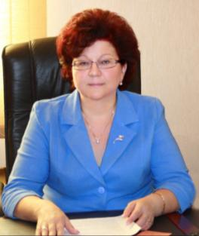
СОСТАВ ИНВЕСТИЦИОННОГО ШТАБА ПО УЛУЧШЕНИЮ В КОМСОМОЛЬСКОМ МУНИЦИПАЛЬНОМ РАЙОНЕ
ПРЕДСТАВИТЕЛИ АДМИНИСТРАЦИИ КОМСОМОЛЬСКОГО МУНИЦИПАЛЬНОГО РАЙОНА
поместить герб МО
Заместитель главы Администрации Комсомольского муниципального района Ивановской области,
начальник отдела
по муниципальным закупкам Мусина
Екатерина Григорьевна
Глава Комсомольского
муниципального района
Ивановской области
Бузулуцкая
Ольга Валентиновна
ИНВЕСТИЦИОННЫЙ ПРОФИЛЬ КОМСОМОЛЬСКОГО МУНИЦИПАЛЬНОГО РАЙОНА ИВАНОВСКОЙ ОБЛАСТИ

Slide 28
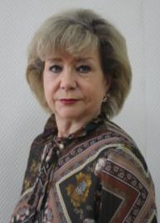
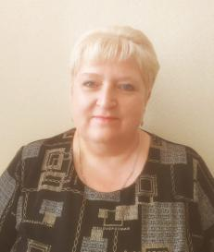
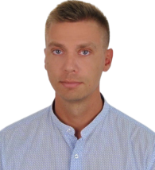
СОСТАВ ИНВЕСТИЦИОННОГО ШТАБА ПО УЛУЧШЕНИЮ В КОМСОМОЛЬСКОМ МУНИЦИПАЛЬНОМ РАЙОНЕ
ПРЕДСТАВИТЕЛИ АДМИНИСТРАЦИИ КОМСОМОЛЬСКОГО МУНИЦИПАЛЬНОГО РАЙОНА И ПРЕДСТАВИТЕЛЯ АНО «АГЕНТСТВО ПО ПРИВЛЕЧЕНИЮ ИНВЕСТИЦИЙ
В ИВАНОВСКУЮ ОБЛАСТЬ»
Заместитель Главы Комсомольского муниципального района Ивановской области по социальной политике
Вершкова
Татьяна Николаевна
Начальник Управления по вопросам развития инфраструктуры Администрации Комсомольского муниципального района Ивановской области
Менеджер по развитию территорий АНО «Агентство по привлечению инвестиций в Ивановскую область»
Земсков
Сергей Сергеевич
ИНВЕСТИЦИОННЫЙ ПРОФИЛЬ КОМСОМОЛЬСКОГО МУНИЦИПАЛЬНОГО РАЙОНА ИВАНОВСКОЙ ОБЛАСТИ)

Slide 29
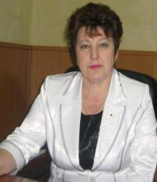
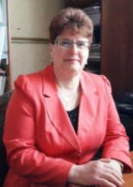
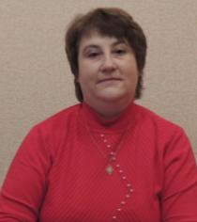
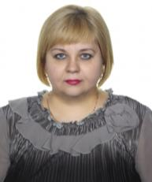
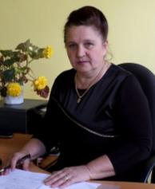
СОСТАВ ИНВЕСТИЦИОННОГО ШТАБА ПО УЛУЧШЕНИЮ В КОМСОМОЛЬСКОМ МУНИЦИПАЛЬНОМ РАЙОНЕ
ПРЕДСТАВИТЕЛИ ОРГАНОВ МЕСТНОГО САМОУПРАВЛЕНИЯ КОМСОМОЛЬСКОГО МУНИЦИПАЛЬНОГО РАЙОНА
Глава Новоусадебского
сельского поселения Комсомольского муниципального района Ивановской области
Мужжавлёва
Светлана Вячеславовна
Глава Подозерского сельского поселения Комсомольского муниципального района Ивановской области
Торыгина
Татьяна Германовна
Глава Писцовского сельского поселения Комсомольского муниципального района Ивановской области
Глухова
Татьяна Николаевна
Глава Октябрьского
сельского поселения Комсомольского муниципального района Ивановской области
Борисова
Марьям Тахировна
Глава Марковского
сельского поселения Комсомольского муниципального района Ивановской области
Сорокина
Светлана Николаевна
ИНВЕСТИЦИОННЫЙ ПРОФИЛЬ КОМСОМОЛЬСКОГО МУНИЦИПАЛЬНОГО РАЙОНА ИВАНОВСКОЙ ОБЛАСТИ

Slide 30
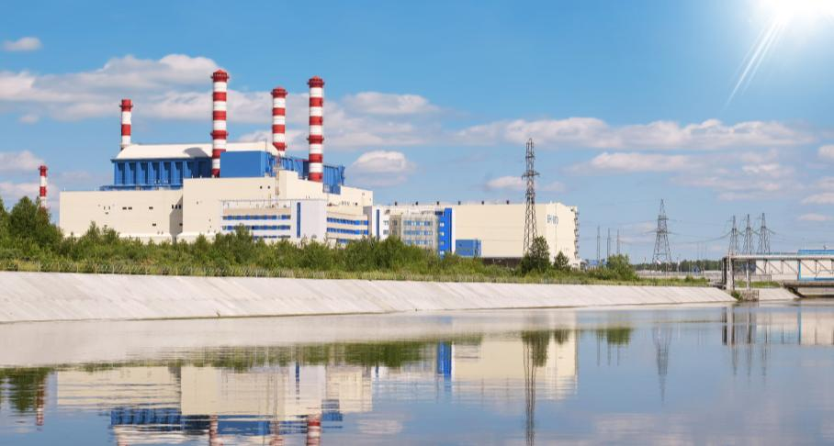
КОМСОМОЛЬСКИЙ МУНИЦИПАЛЬНЫЙ РАЙОН
СПАСИБО ЗА ВНИМАНИЕ !
АДМИНИСТРАЦИЯ КОМСОМОЛЬСКОГО МУНИЦИПАЛЬНОГО РАЙОНА ИВАНОВСКОЙ ОБЛАСТИ

